Slide 1

МКОУ «ОСОШ им. В.Д. Успенского»
структурное подразделение детский сад «Колосок»
Родительское собрание
в младшей группе
на тему:
«Воспитание самостоятельности у детей младшего дошкольного возраста
Подготовила воспитатель: Пименова Н.Н.

Slide 2


Slide 3
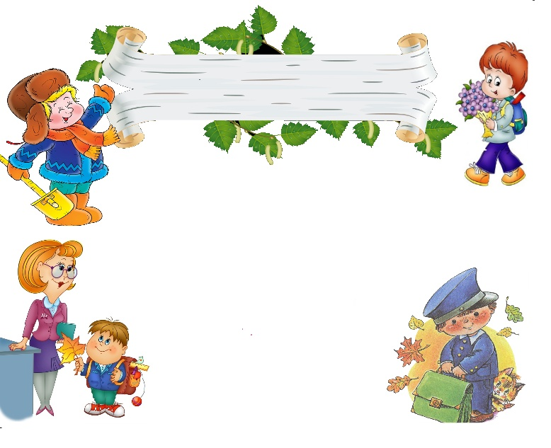
“Воспитание имеет целью сделать человека самостоятельным существом, т.е. существом со свободной волей”.
(Гегель – немецкий философ)

Slide 4

Сегодня мы расскажем как привить ребёнку навыки самостоятельности в самообслуживании.
Но что такое самостоятельность и самообслуживание?

Slide 5


Slide 6


Slide 7

В детском саду дети участвуют в различных видах труда: самообслуживание, хозяйственно-бытовой, труд в природе, ручной труд.
Мы подробнее остановимся на таком виде труда, как самообслуживание.

Slide 8

Самообслуживание – труд, направленный на удовлетворение повседневных личных потребностей. Трудовое воспитание маленьких детей начинается с самообслуживания: умывание, снимание и надевание одежды в определённой последовательности, расстёгивание и застёгивание пуговиц, обуви, складывание одежды.

Slide 9


Slide 10


Slide 11

Ведущим видом деятельности в дошкольном возрасте является игра, наша с вами задача именно через игру научить детей самообслуживанию.
Большое значение по формированию этих навыков является чтение и обыгрывание литературных произведений, потешек по теме.

Slide 12
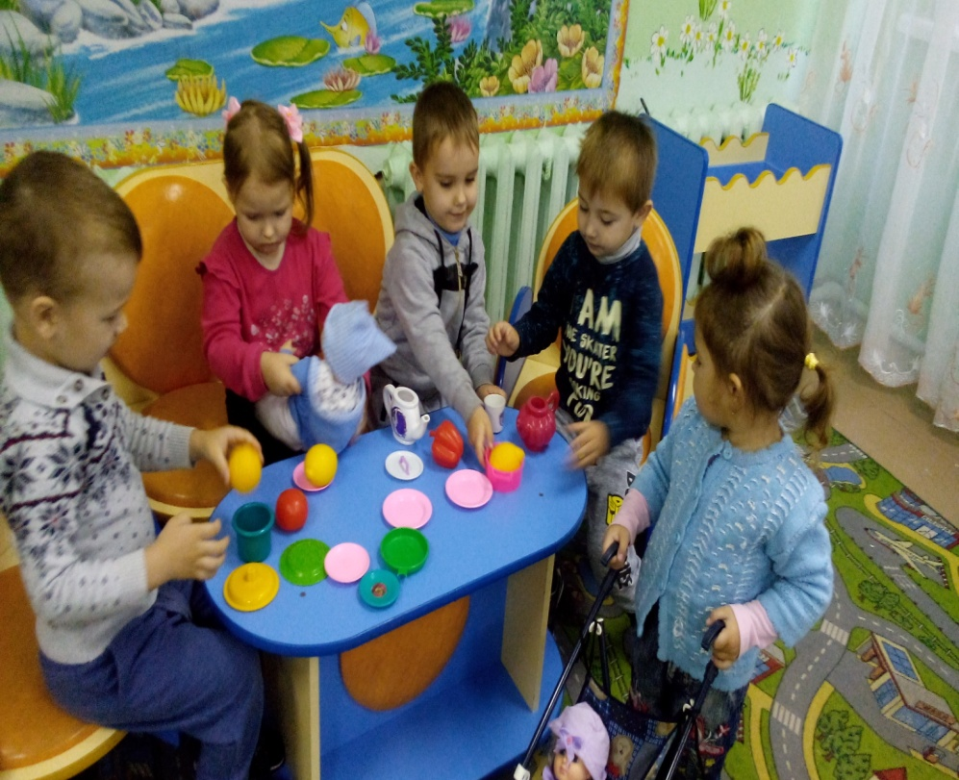
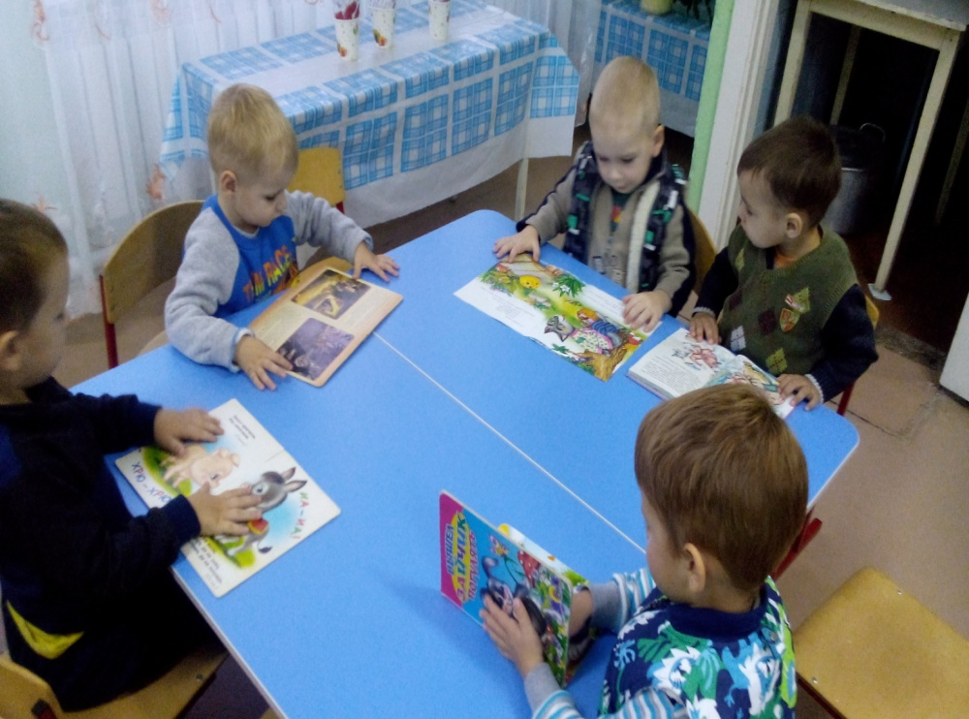

Slide 13

Через такой вид труда, как самообслуживание, ребёнок впервые устанавливает отношения с окружающими людьми, осознаёт свои обязанности. Становится более уверенным в своих силах, воспитывается такая черта как самостоятельность.
Постоянство требований обеспечивает прочность навыков, повышает работоспособность, выносливость организма. Развивает ловкость, координацию движений, доставляет эстетическое удовлетворение.

Slide 14

Как происходит формирование навыков самообслуживания?
Обязательно с прямого показа действия с объяснением. Затем взрослый выполняет действия вместе с детьми.

Slide 15

Обучая детей мыть руки, взрослый заворачивает рукава своей одежды, намыливает руки, трет их, смывает мыло, вытирает руки и только после этого побуждает детей повторить все операции в той же последовательности.

Slide 16
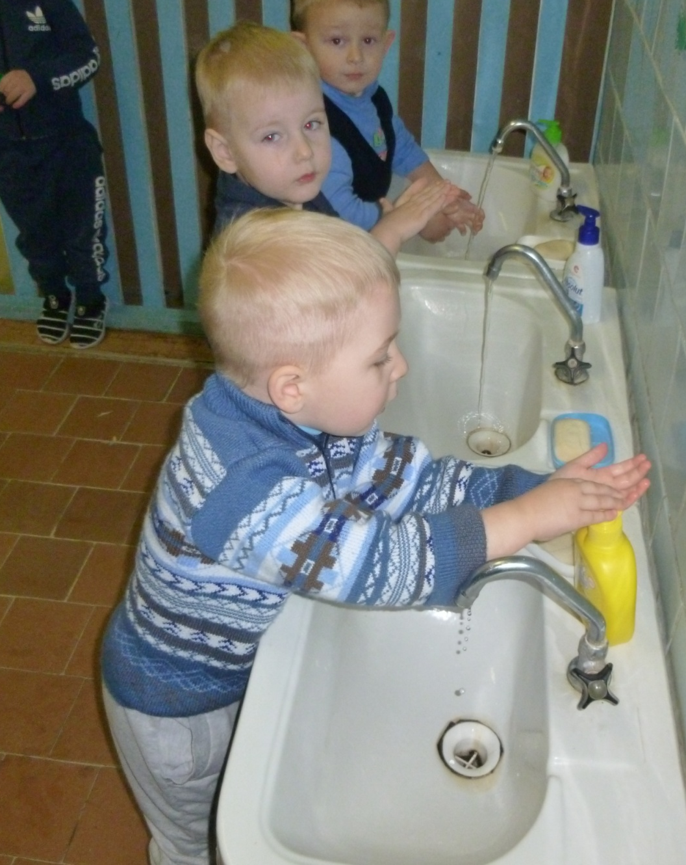

Slide 17

Умение пользоваться туалетом проходит под присмотром взрослого (снимает нижнее бельё, штанишки, садится на унитаз, надевает нижнее бельё и штанишки сам).
Так же необходимо учить ребёнка самостоятельно пользоваться туалетной бумагой.

Slide 18

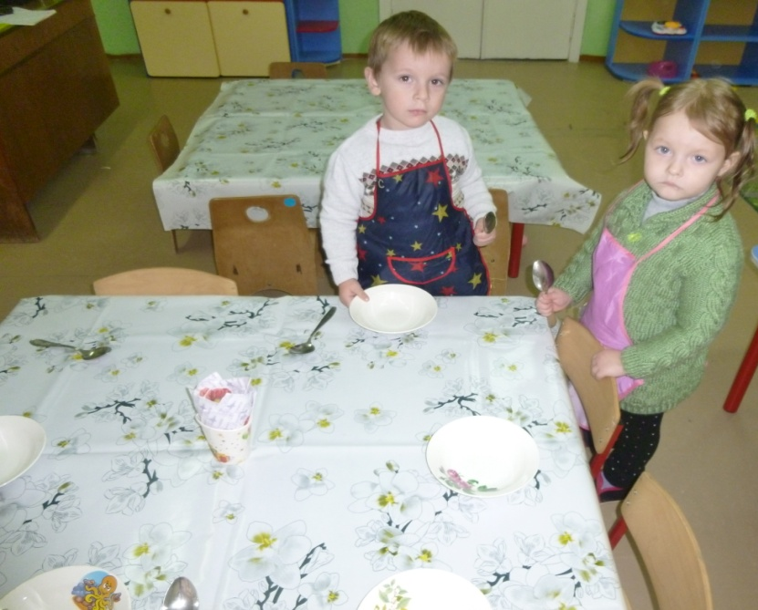
Ребёнок после 3 лет должен пользоваться самостоятельно ложкой (к концу 4-го года жизни вилкой), правильно держать её в руках. Справиться с ложкой – нужное умение, можно сказать – жизненно важное.

Slide 19

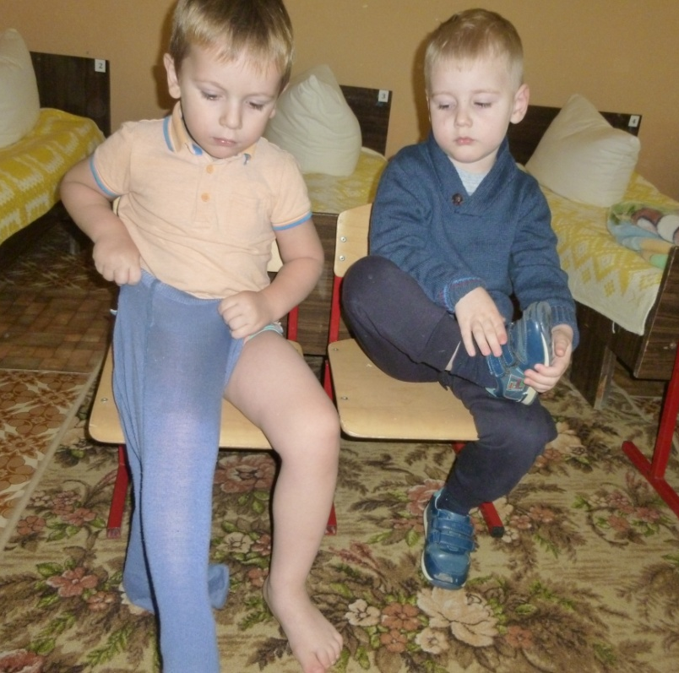
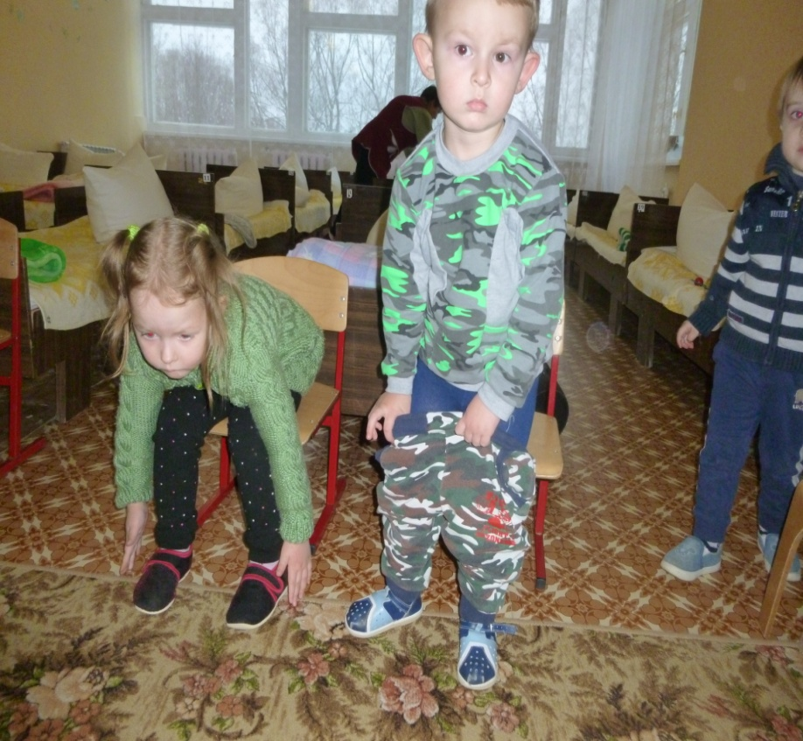
Одевание - это важный процесс в воспитании. Ребенок учится трудиться, аккуратности, опрятности, узнает названия предметов одежды, развивается моторика рук, закрепляется название частей тела, цвета, учится соотносить одежду с изменениями погоды.

Slide 20


Slide 21


Slide 22

Одежда и нижнее белье ребенка ежедневно должны быть чистыми и опрятными; в шкафчике ребенка всегда должна быть сменная одежда и нижнее белье; одежда и обувь должна соответствовать размеру ребенка.

Slide 23

По мере овладения навыками одевания и раздевания переходим от непосредственной помощи к напоминанию, стараемся делать это ненавязчиво. Например, если ребенок неправильно надевал колготы, говорите ему: «Проверь и положи их на колени так, чтобы сверху был один шов». Обучая детей навыкам самообслуживания, не забывайте о таком эффективном приеме, как поощрение. Говорите: «Вот видишь, сегодня постаралась — у тебя все и получилось». Поощрения вызывают у ребенка чувство радости, создают уверенность в том, что он может, умеет сам что-то делать, побуждают его к проявлению усилий, к самостоятельности. Однако следует помнить, что похвала — дело тонкое, и если она часто применяется, то может отрицательно сказаться на формировании характера. Поэтому мы иногда говорим тому или иному ребенку: «Правильно, что сделал сам. Ты должен уметь делать это для себя».

Slide 24

В младшем дошкольном возрасте дети обладают большой подражательностью. Все виденное ими, и хорошее и плохое, отражается в их поведении. Поэтому, желая воспитать у детей самостоятельность, аккуратность, отец и мать должны быть примером для подражания. Если вы сами не будете класть вещи на место, аккуратно с ними обращаться, а станете лишь требовать этого от детей, то вам не удастся воспитать у своего ребенка привычки к аккуратности.

Slide 25

Труд должен приносить ребенку радость. Поэтому не надо упрекать его в медлительности и небрежности. Это может вызвать отрицательное эмоциональное состояние, повлечь за собой нежелание принять участие в труде в следующий раз. Опыт придет постепенно. Сначала нужно вызвать интерес.
Важно, чтобы с раннего детства ребенок усвоил, что работать трудно, но почетно.

Slide 26


